Slide 1
Đạo đức
Em là học sinh lớp 5

Slide 2

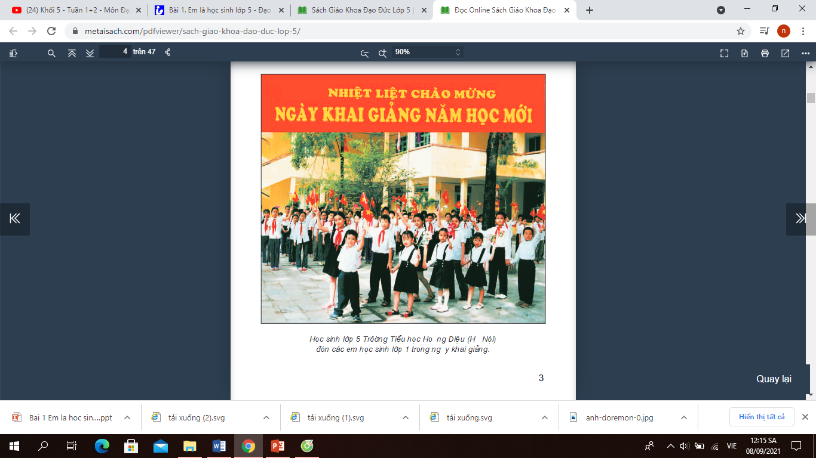
Hoạt động 1: Quan sát tranh và trả lời câu hỏi
Tranh 1 vẽ cảnh gì?

Slide 3
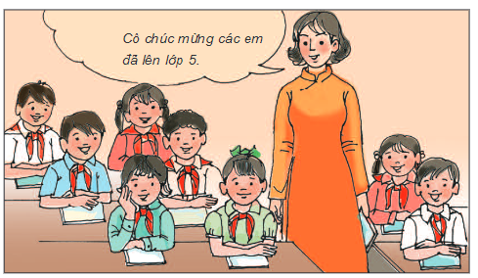
Tranh 2 vẽ cảnh gì?

Slide 4
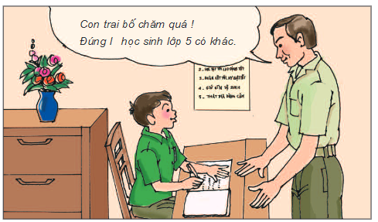
出现混乱局面后怎么办?
Tranh 3 vẽ cảnh gì?

Slide 5
Học sinh lớp 5 có gì khác so với học sinh các khối lớp khác?
Theo em, chúng ta cần làm gì để xứng đáng là học sinh lớp 5?
Học sinh lớp 5 là lớp đàn anh đàn chị trong trường nên phải gương mẫu về mọi mặt cho các em lớp dưới noi theo.

Slide 6
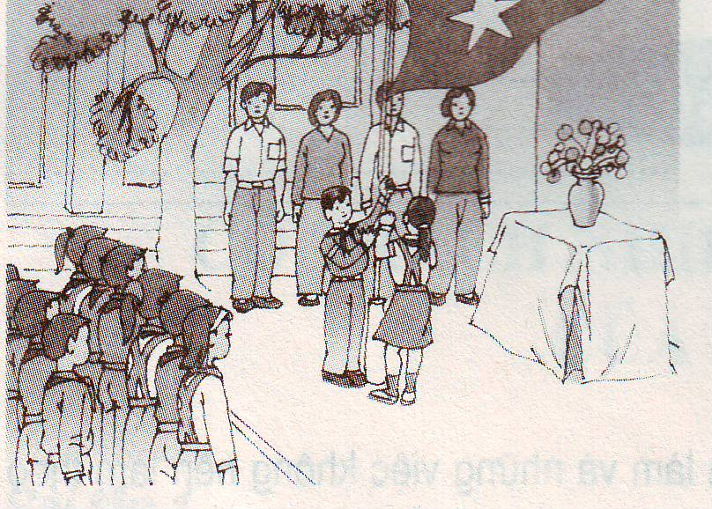
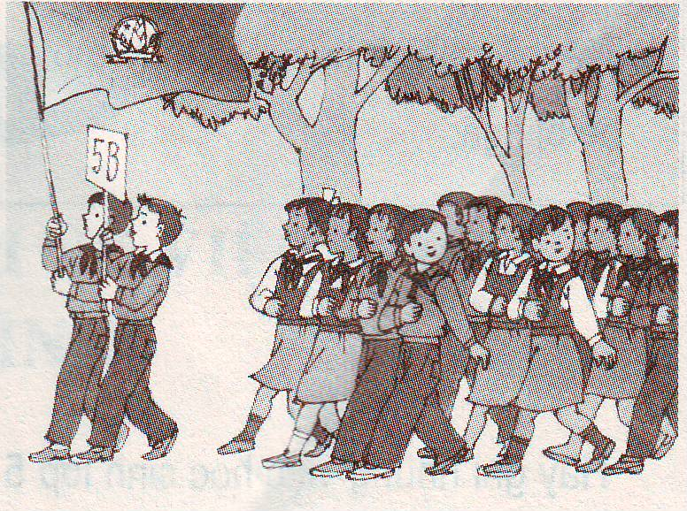
* Một vài hình ảnh nói về học sinh lớp 5

Slide 7
KẾT LUẬN:
Năm nay các em đã lên lớp 5. Lớp 5 là lớp lớn nhất trường. Vì vậy, học sinh lớp 5 cần phải gương mẫu về mọi mặt để cho các em học sinh các khối lớp khác học tập.

Slide 8
Ghi nhớ:
Năm nay em đã lên lớp 5, lớp lớn nhất trường. Em rất vui và tự hào. Em sẽ cố gắng chăm ngoan, học giỏi để xứng đáng là học sinh lớp 5.

Slide 9
Bài tập:
Bài 1: Theo em, học sinh lớp 5 cần có những hành động, việc làm nào dưới đây?
a. Thực hiện tốt Năm điều Bác Hồ dạy thiếu niên nhi đồng.
b. Thực hiện nội quy của trường, của lớp.
c. Tích cực tham gia các hoạt động tập thể, hoạt động xã hội do lớp, trường, địa phương tổ chức.
d. Nhường nhịn, giúp đỡ các em học sinh nhỏ.
đ. Buộc các em nhỏ phải làm theo mọi ý muốn của mình.
e. Gương mẫu về mọi mặt cho các em học sinh lớp dưới noi theo.

Slide 10
Thể hiện là học sinh lớp 5
a. Thực hiện tốt Năm điều Bác Hồ dạy thiếu niên nhi đồng.
b. Thực hiện đúng nội quy của trường, của lớp.
c. Tích cực tham gia các hoạt động tập thể, hoạt động xã hội do lớp trường, địa phương tổ chức.
d. Nhường nhịn, giúp đỡ các em nhỏ.
e. Gương mẫu về mọi mặt cho các em học sinh lớp dưới noi theo.
Không xứng đáng là học sinh lớp 5
đ. Buộc các em nhỏ phải làm theo mọi ý muốn của mình

Slide 11
Bài tập:
Bài 2: Em thấy mình đã có những điểm nào xứng đáng là học sinh lớp 5?
Bài 3: Hãy nêu những điểm mà em thấy mình còn phải cố gắng cố gắng hơn để xứng đáng là học sinh lớp 5?
Các em cần cố gắng phát huy những điểm mà mình đã thực hiện tốt và khắc phục những mặt còn thiếu sót để xứng đáng là học sinh lớp 5.

Slide 12
Năm nay em đã lên lớp 5, lớp lớn nhất trường. Em rất vui và tự hào. Em sẽ cố gắng chăm ngoan, học giỏi để xứng đáng là học sinh lớp 5.
GHI NHỚ:

